Slide 1
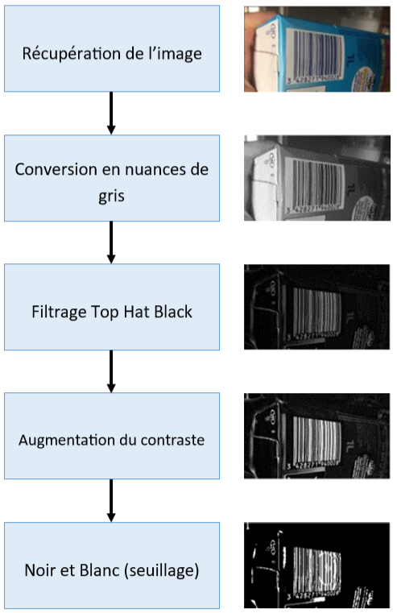
Phase de prétraitement :
imread()
rgb2gray()
imbothat()
imadjust()
imbinarize()

Slide 2





Filtre top hat black
Soustraction des deux images
Augmentation du contraste
Seuillage

Slide 3
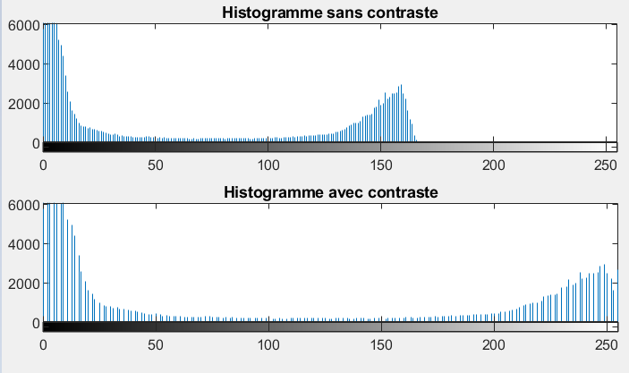
Phase de prétraitement :
imread()
Augmentation du contraste
rgb2gray()
imbothat()
imadjust()
imbinarize()

Slide 4
Phase de prétraitement :
imread()
rgb2gray()
imbothat()
imadjust()
imbinarize()

Slide 5
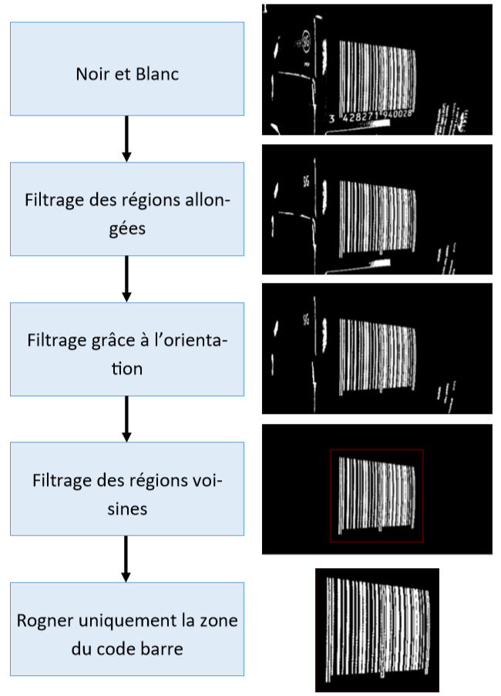
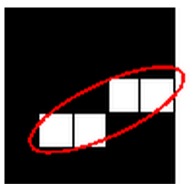
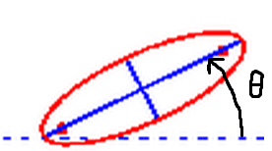
Extraction du code-barres:
Fonction regionprops()
y
x

Slide 6
Extraction du code-barres:
Recherche des régions allongées

Slide 7
Extraction du code-barres:
Recherche des régions de même orientation
Régions | 1 | 2 | 3 | 4
1 | 1 | 0 | 0 | 0
2 | 0 | 1 | 1 | 1
3 | 0 | 1 | 1 | 0
4 | 0 | 1 | 0 | 1
 | 1 | 3 | 2 | 2

Slide 8
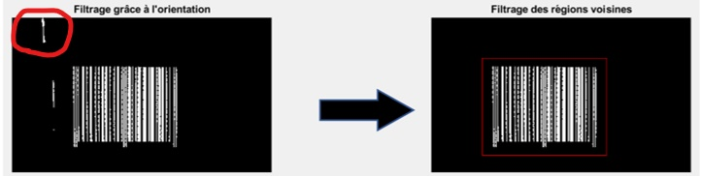
Extraction du code-barres:
Recherche des régions voisines

Slide 9
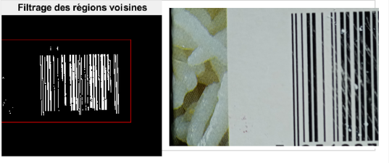
Extraction du code-barres:
Un filtre supplémentaire sur les tailles

Slide 10
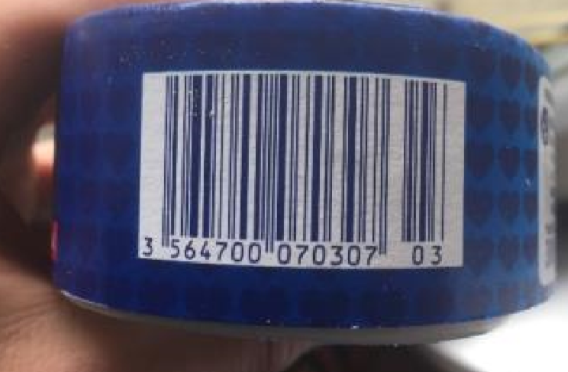
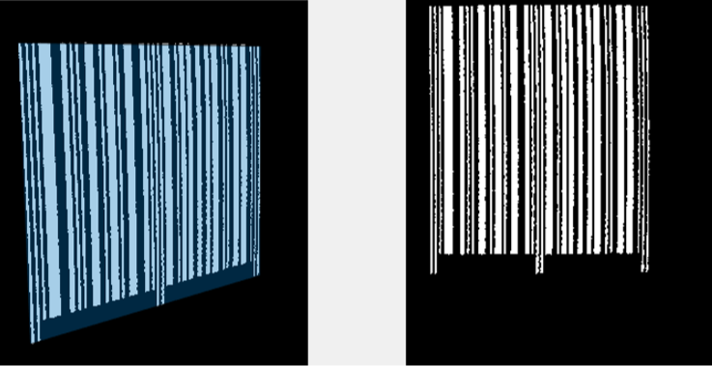
Décodage et dernières difficultés

Slide 11
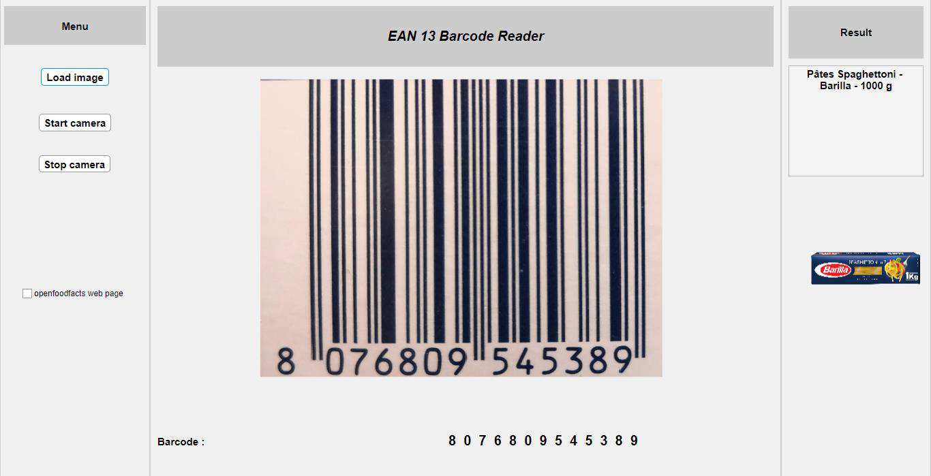
Quelles dérives à anticiper ?
Interface graphique fonctionnelle
Application très bon marché
Application peu utilisée
Diffusion limitée
Dérives possibles limités

Slide 12
Application à haut niveau d’investissement
Equipe de développement conséquente
Large diffusion de l’application
Dérives
Santé
Ventes de données
Notes:
santé : lien de confiance car transparence + service qui aiguille le consommateur dans ses achats = les utilisateurs sont à fortiori dépendant de l’application pour faire leurs achats alors que l’application ne peut remplacer un nutritionniste + ils risque d’être à la merci des bonnes ou mauvaises intentions de la société
Vente de données : L’utilisation massive de l’application permet de dresser le profil socioéconomique de chaque utilisateur, risque de vente de ses données aux fabricants ou autres entreprises

Slide 13
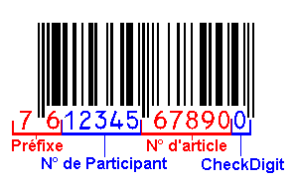
Signification des chiffres du code-barres

Slide 14
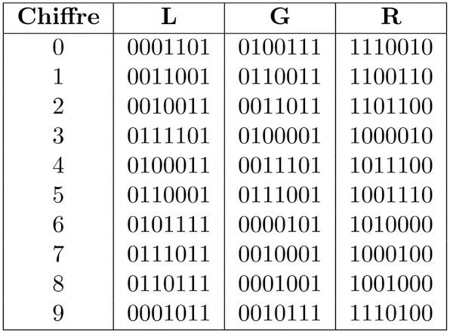
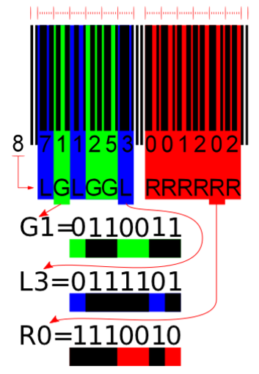
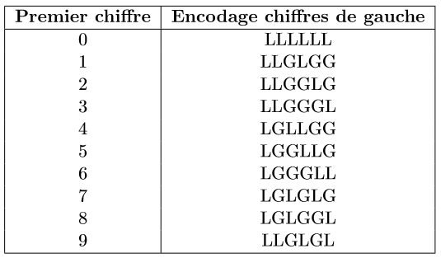
L’encodage des chiffres :

